Slide 1

8 Международная конференция «Триггерные эффекты в геосистемах»
к 100-летию со дня рождения профессора В. Н. Родионова
Характеристики очагов сильнейших землетрясений
на примере Камчатского мегаземлетрясения
А.А. Скоркина¹, А.А. Остапчук², Д.В. Чебров³, П.Н. Шебалин¹
¹ ИТПЗ РАН, Москва
² ИДГ РАН, Москва
³ КФ ФИЦ ЕГС РАН, Петропавловск-Камчатский
г. Коломна, 20 мая 2026 г.

Slide 2
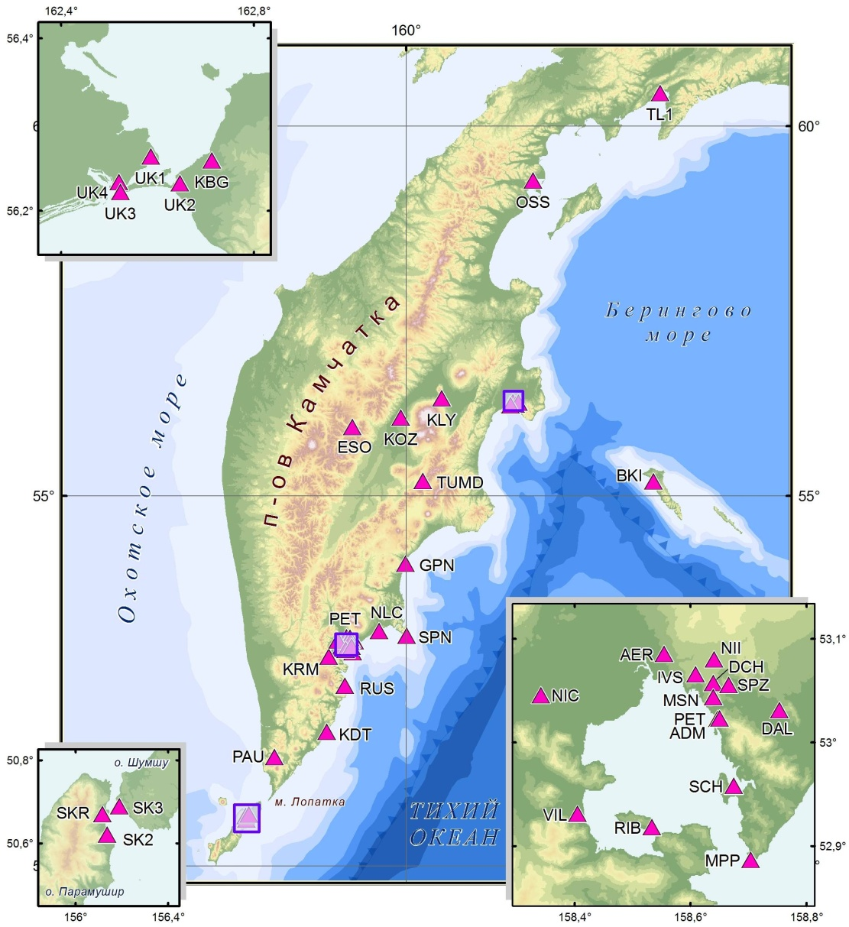
Сеть акселерометров Камчатского филиала ФИЦ ЕГС РАН
С 2005 по 2010 была установлена
современная сеть сейсмических приборов,
в том числе 17 акселерометров, не считая группы
[В.Н. Чебров и др., 2013]
2

Slide 3
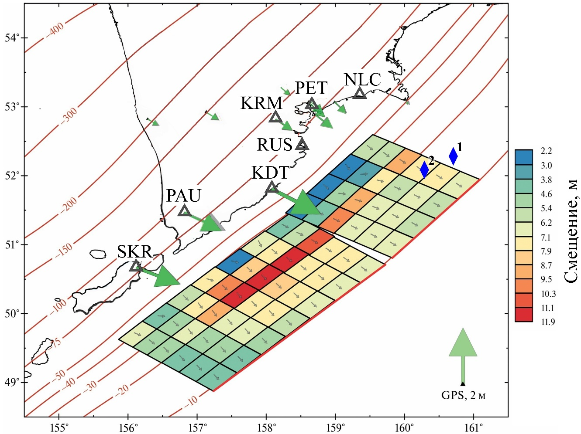
Расположение акселерометров относительно очага
Станции | Δ, км | до очага
NLC | 135 | 75
PET | 161 | 81
KRM | 184 | 99
RUS | 149 | 35
KDT | 187 | 31
PAU | 282 | 85
SKR | 365 | 77
3

Slide 4
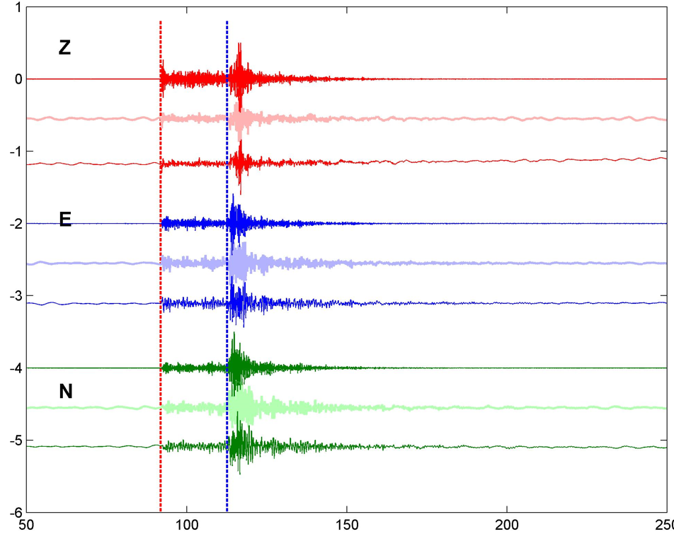
2011-02-23 06-48 M_{L}=5
4

Slide 5
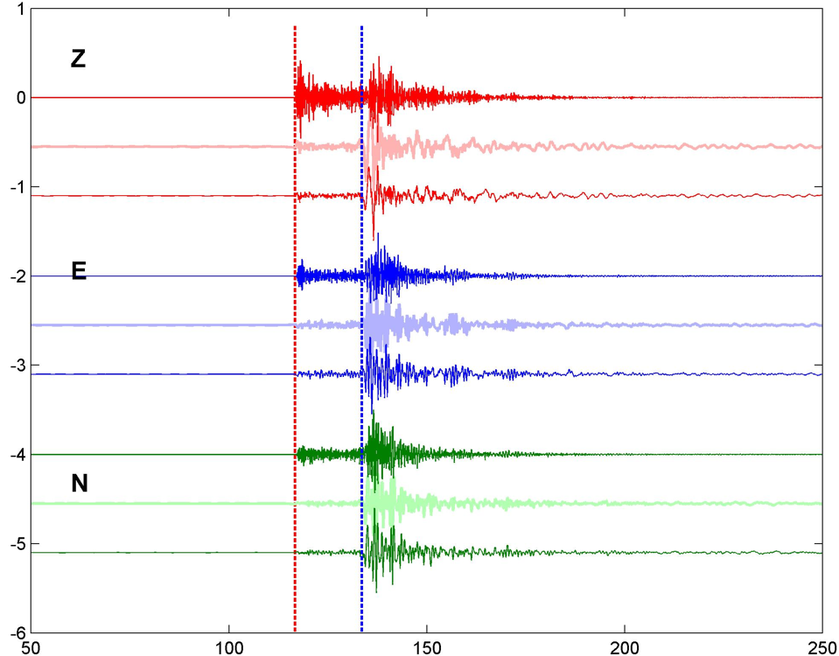
2011-11-09 22-00 M_{L}=5.7
5

Slide 6
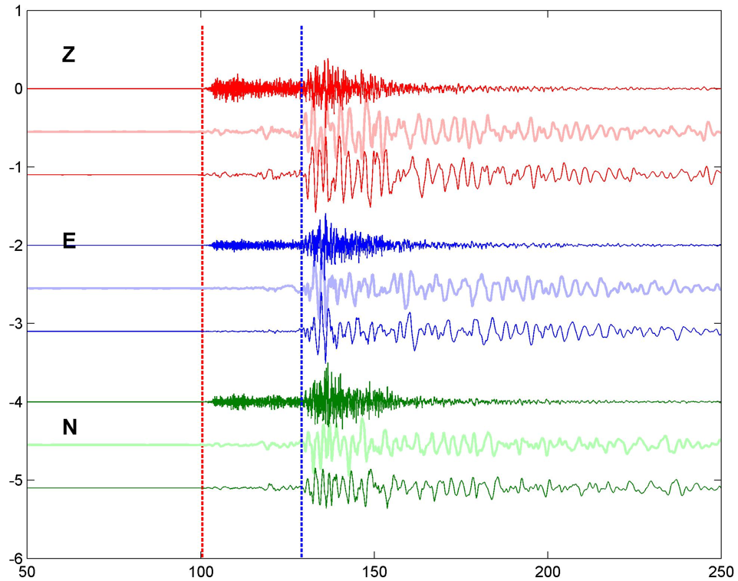
2013-02-28 14-05 M_{L}=6.6
6

Slide 7
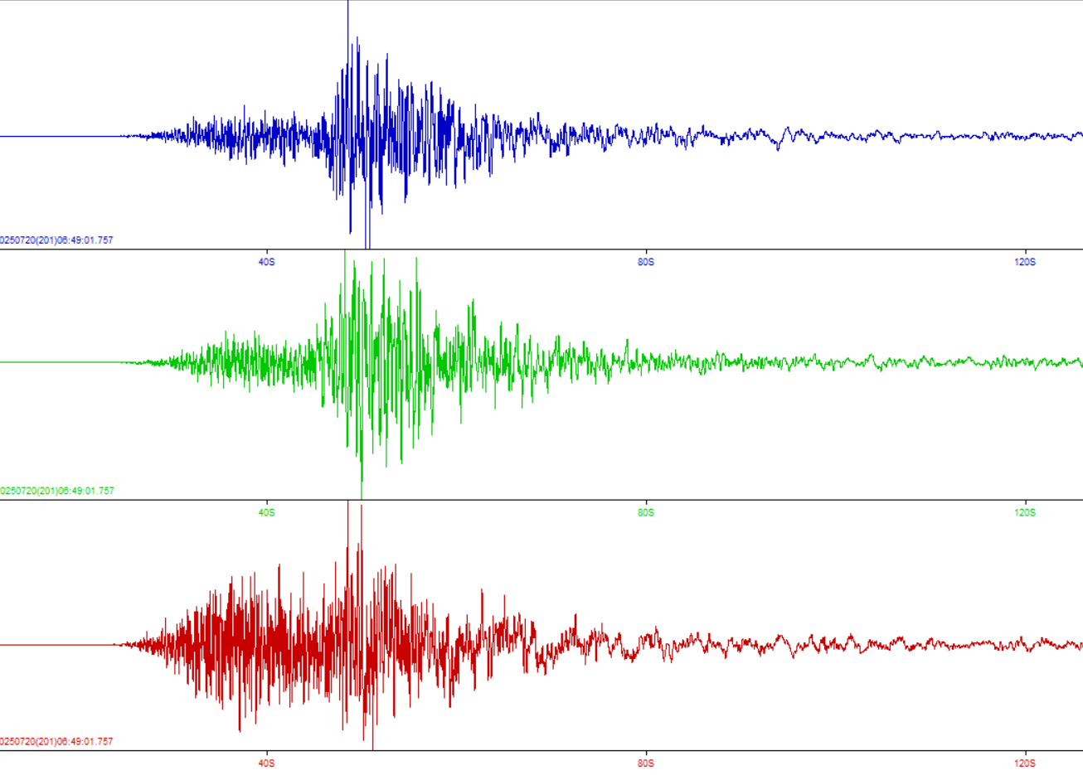
2025-07-20 06-48 M_{c}=7.4
7

Slide 8
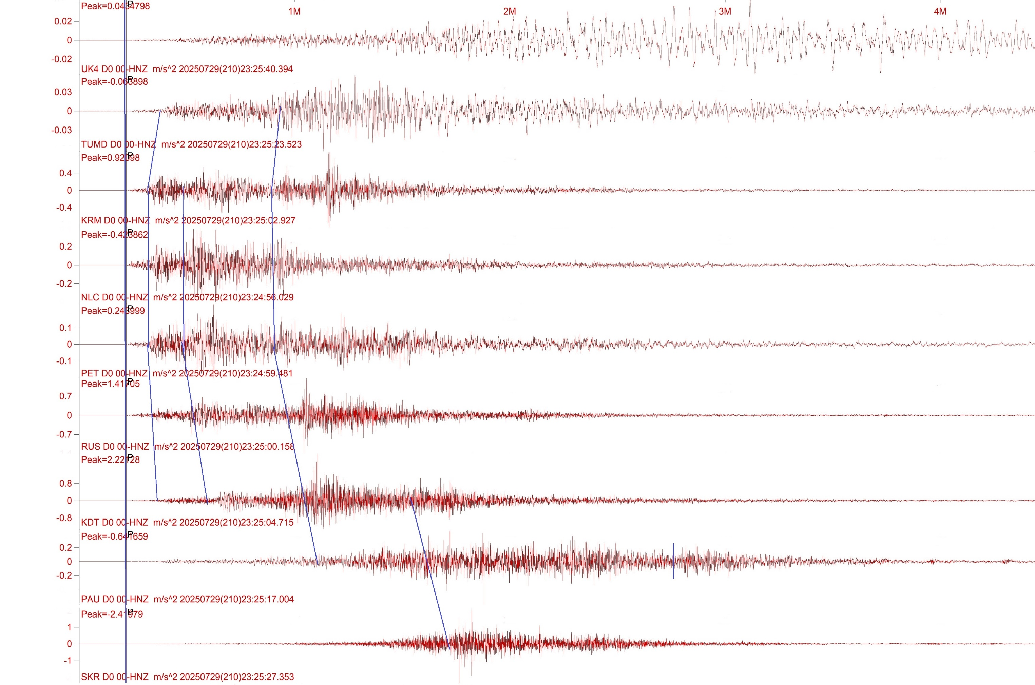
2015-07-29 23-30 M_{w}=8.8
8

Slide 9
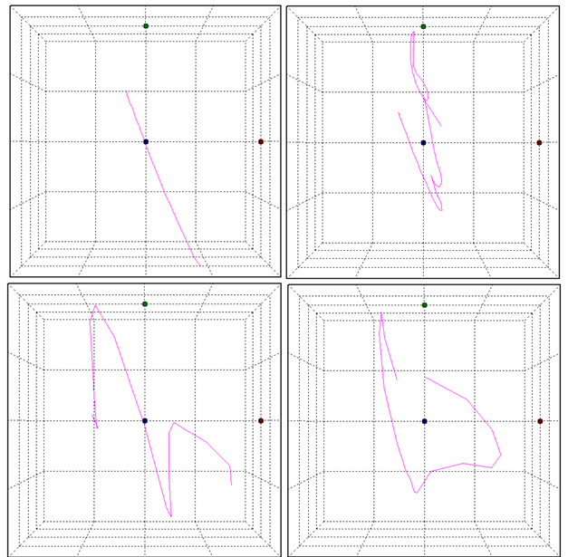
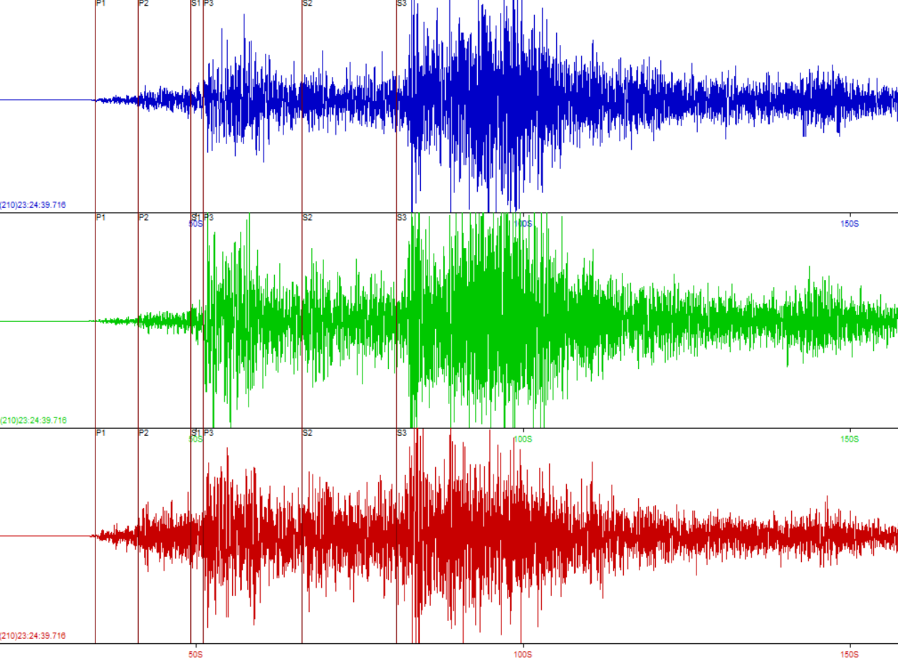
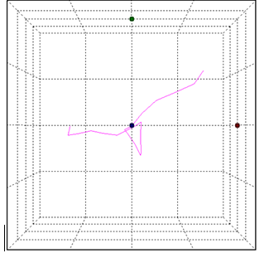
2015-07-29 23-30 M_{w}=8.8 (c/c “Русская”, RUS)
9

Slide 10
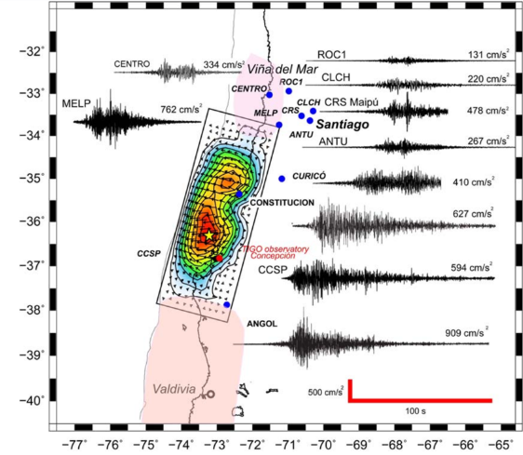
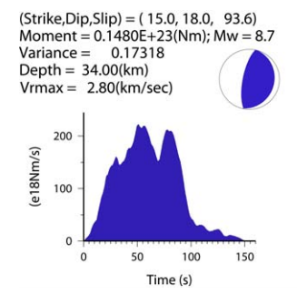
Чили (Мауле) 27/ 02/ 2010, М = 8.8
29 акселерограмм
Два связанных события
(subevents)
с промежутком 15-30 с,
что соответствует
скорости разрыва
V_{r} = 2.8 км/с,
[Pulido et al., 2010]
10

Slide 11
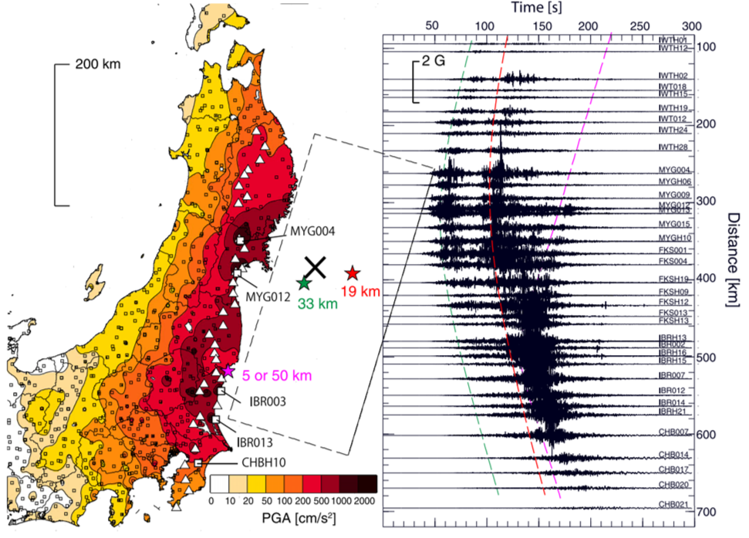
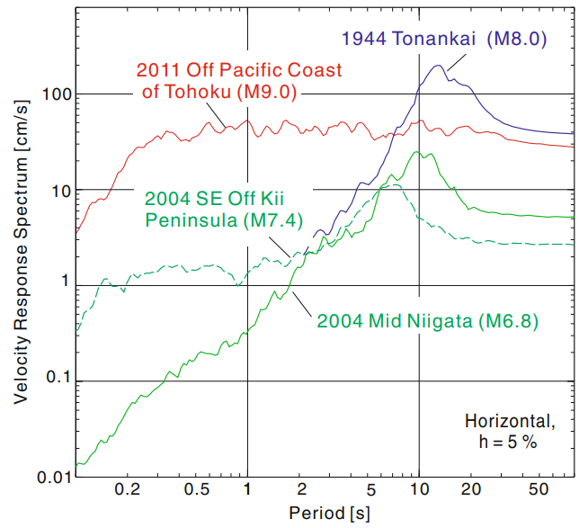
Тохоку 11/ 03/ 2011, М = 9.0
> 1000 акселерограмм
3 связанных события (subevents)
[Furumura et al., 2011]
11

Slide 12
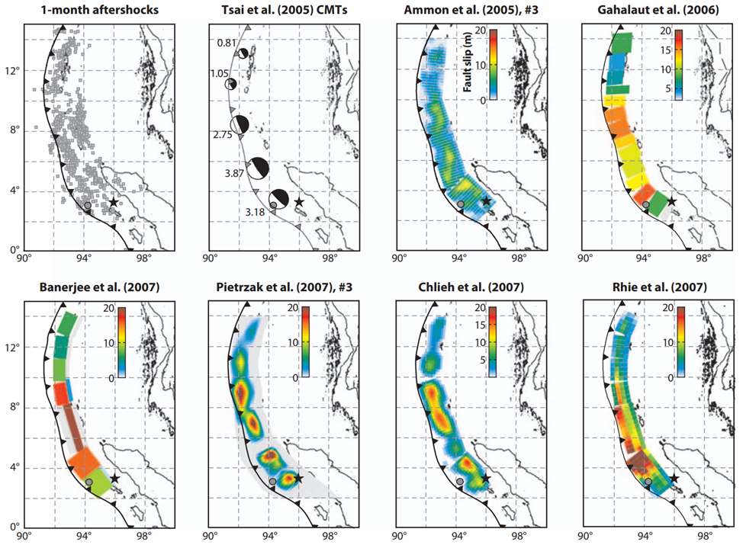
Суматра 26/ 12/ 2004, М = 9.1–9.3
0 акселерограмм!
Не менее 5
связанных событий (subevents)
[Shearer, Burgmann, 2010]
12

Slide 13
Выводы
1. Камчатское землетрясение 29 июля 2025 г. стало
третьим землетрясением в мире среди сильнейших (с M > 8.5),
записанное акселерометрами в ближней зоне (после Чили и Японии).
2. Вопрос о максимально возможном землетрясении остается открытым.
13

Slide 14
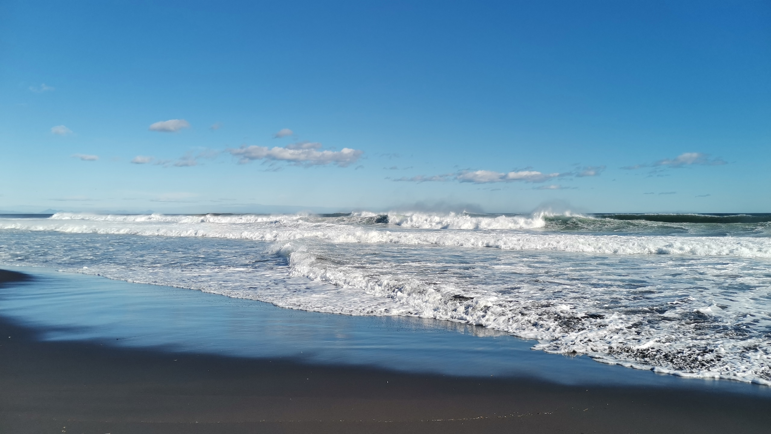
Спасибо за внимание!

